Slide 1





Bài viết 2
Luyện tập tả người
(Quan sát)

Slide 2


Trò chơi
Bắn tên

Slide 3


Câu 1: Cấu tạo của một bài văn tả người gồm có mấy phần?
Cấu tạo của một bài văn tả người gồm có 3 phần:
Mở bài
Thân bài
Kết bài

Slide 4
Câu 2: Nội dung của mỗi phần là gì?
Mở bài
Giới thiệu người được tả.
Tả người
Thân bài
Tả ngoại hình.
Tả hoạt động, tính cách.
Kết bài
Nêu cảm nghĩ về người được tả.

Slide 5
1. Đọc lại và tóm tắt bài Hạng A Cháng (trang 22) hoặc bài Chị Hà (trang 23) theo gợi ý sau:
a) Tác giả miêu tả những đặc điểm nổi bật nào về ngoại hình của nhân vật?
b) Tác giả miêu tả những đặc điểm nổi bật nào về hoạt động, tính cách của nhân vật?
c) Để miêu tả các đặc điểm trên, tác giả đã quan sát bằng những cách nào?

Slide 6
Bài Hạng A Cháng
Mở bài: Giới thiệu người được tả.
Thân bài: Tả những đặc điểm nổi bật về ngoại hình, hoạt động, tính cách của nhân vật.
- Tả ngoại hình: ngực, nước da, bắp chân, bắp tay, vóc người, đôi vai.
- Tả hoạt động, tính cách: dắt trâu ra đồng, mắc cày, cày ruộng (cho thấy người được tả khoẻ, đẹp, chăm chỉ).
- Cách tả: tả ngoại hình, sau đó tả hoạt động, thông qua đó nói lên tính cách của nhân vật.
Kết bài: Kết thúc bài viết; nêu cảm nghĩ về người được tả.
Cách quan sát: Quan sát bằng mắt, tai.

Slide 7
Bài Chị Hà
Mở bài: Giới thiệu người được tả.
Thân bài: Tả những đặc điểm nổi bật về ngoại hình, hoạt động, tính cách của nhân vật.
- Tả ngoại hình: dáng người, mái tóc, khuôn mặt (gò má, nước da).
- Tả hoạt động, tính cách: cười nói vui vẻ khi trò chuyện với thiếu nhi (cho thấy người được tả có tính tình hồ hởi, yêu quý trẻ em; sôi nổi, dễ mến).
- Cách tả: tả ngoại hình xen lẫn tả hoạt động và nêu nhận xét về tính cách nhân vật.
Kết bài: Kết thúc bài viết.
Cách quan sát: Quan sát bằng mắt.

Slide 8
2. Quan sát một người bạn đang học tập (hoặc lao động, vui chơi), ghi lại kết quả quan sát theo gợi ý sau:
Gợi ý
Những đặc điểm nổi bật về ngoại hình.
Bạn của tôi
Những đặc điểm nổi bật về hoạt động, tính cách.

Slide 9

Khi tả ngoại hình nhân vật cần lưu ý điều gì?

Slide 10


Khi tả ngoại hình nhân vật, cần chọn những chi tiết tiêu biểu, có quan hệ chặt chẽ, bổ sung cho nhau, giúp khắc hoạ rõ nét hình ảnh nhân vật.

Slide 11


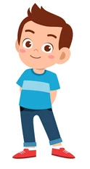
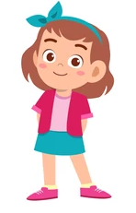

Lựa chọn người bạn mà em định tả
Nam
Nữ

Slide 12


Gợi ý:
  1. Câu nhận xét bao quát về ngoại hình
9. Cách ăn mặc (ở nhà, ở trường...)
2. Tuổi tác
10. Hoạt động hàng ngày
3. Vóc dáng
11. Lời nói
4. Khuôn mặt
12. Cử chỉ
5. Đôi mắt
13. Cách cư xử
6. Nụ cười
14. Tài năng
7. Làn da
15. Kỉ niệm đáng nhớ
8. Hàm răng

Slide 13
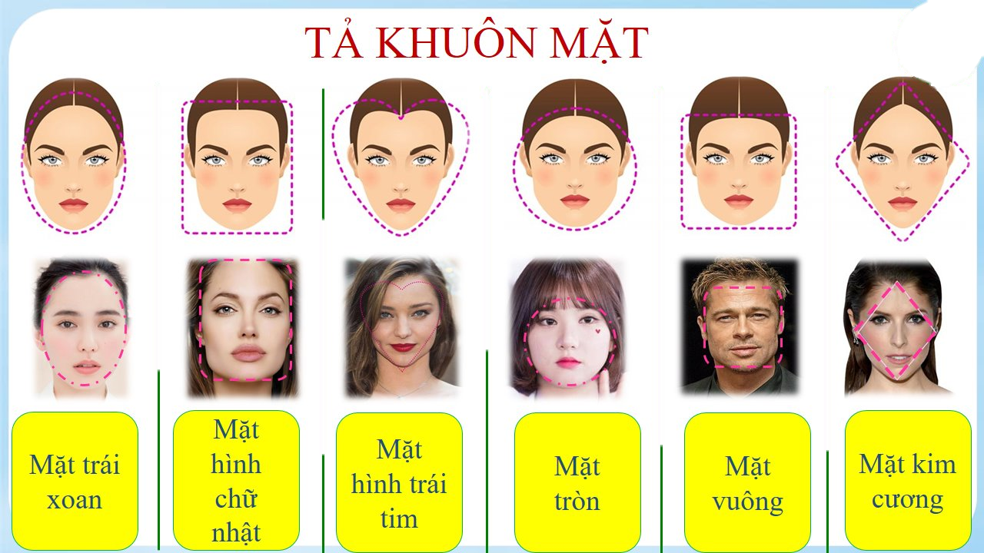

Slide 14
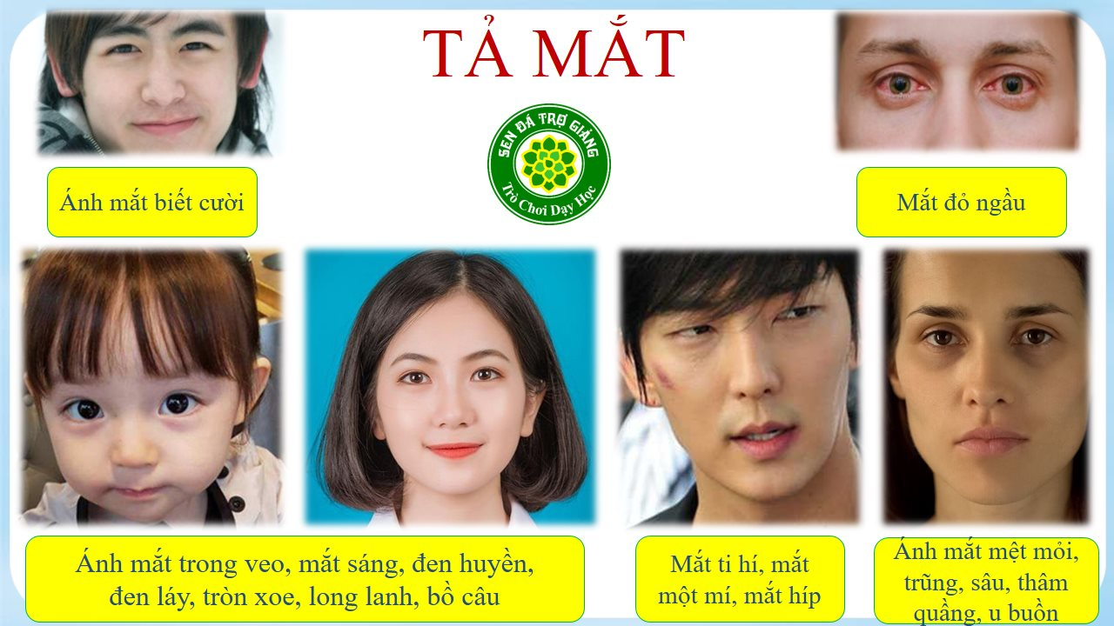

Slide 15
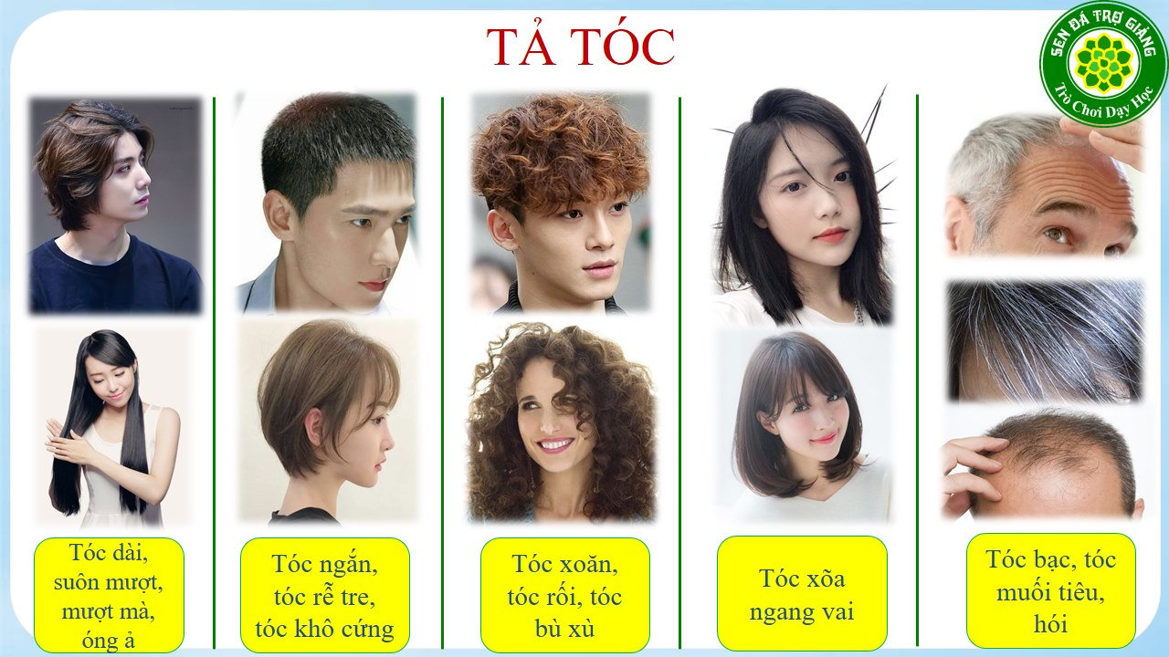

Slide 16
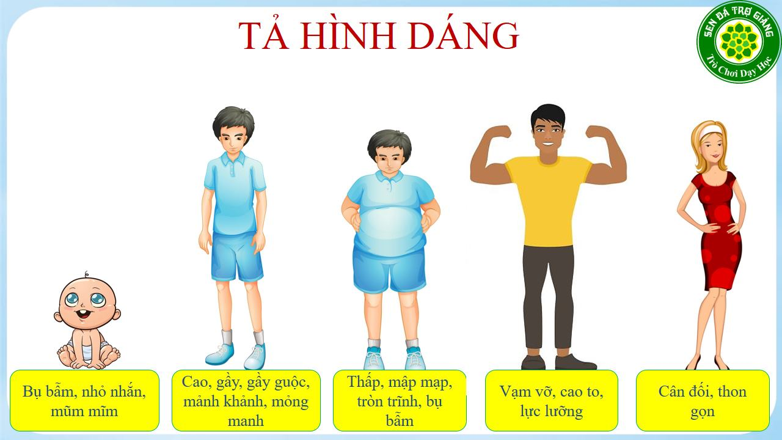

Slide 17


Cùng quan sát và ghi lại kết quả vào vở nhé!

Slide 18




Tạm biệt và
hẹn gặp lại!

